Slide 1
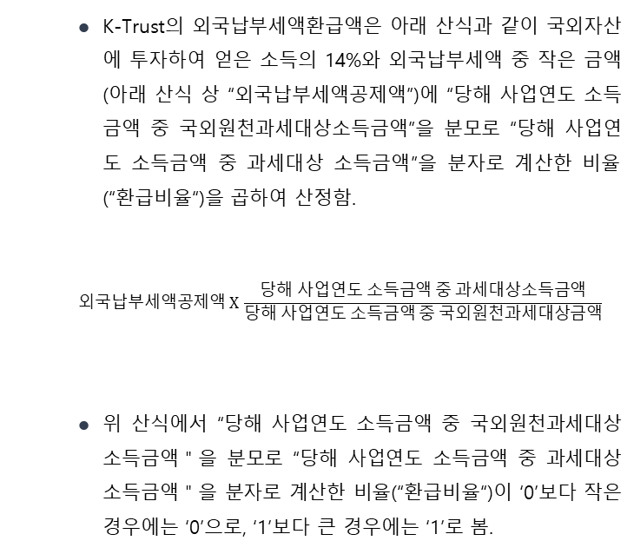
신조어 번역 챗봇
CREATED BY
Group DMZ
TEAM PROJECT OF PRESENTATION
KDT PROJECT OF PRESENTATION
Notes:
안녕하십니까? 저는 신조어 번역 플랫폼 DMZ의 발표를 맡게 된 한형진입니다. 저희 플랫폼 명 DMZ는 Digital Millennials Z의 약자로, 모든 세대가 신조어에 익숙하게 되어 MZ 세대와의 소통을 원활히 할 수 있게 만드는 디지털 플랫폼을 의미합니다.

Slide 2

Contents
01
서비스 개요
02
개발 과정 및 방법
03
Logic Flow
04
서비스 시연
Notes:
목차는 서비스 개요, 개발 과정 및 방법, 로직 플로우, 서비스 시연 순서로 발표를 진행하겠습니다.

Slide 3

C
hat Bot
NEW WORD
01. 서비스 개요
1.
서비스 소개
2.
제작 배경 및 필요성
3.
데이터 수집 및 분석 과정
4.
웹 스크래핑 과정
Notes:
첫번째로 서비스 개요를 소개해드리겠습니다. 서비스 개요는 서비스 소개 , 제작 배경 및 필요성, 데이터 수집 및 분석, 그리고 웹 스크래핑으로 이루어져 있습니다

Slide 4
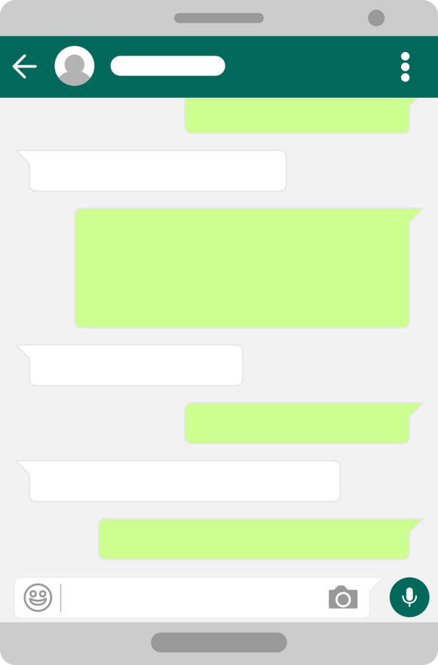
서비스 소개
서비스 대상
모든 세대의 사람들을 대상
언어적으로 다양한 세대 간의 소통을 원활하게 돕는 유용한 도구
다른 서비스와의 차별성
기존 자동 번역 서비스와 차별되어 신조어와 줄임 말에 특화된 해석을 제공
다양한 지역과 문화에서 사용되는 신조어를 포함하여 빠르고 정확한 해석을 통해 세밀한 언어 이해를 제공
핵심 기능
어려운 신조어와 줄임 말을 쉽게 이해하고 해석해주는 기능
언어 학습을 강화 및 새로운 언어적 트렌드 습득
Notes:
서비스 소개입니다 저희 서비스는 모든 세대를 대상으로 하며, 특히 신조어에 익숙하지 않은 세대에게 이해를 돕고, 세대간의 언어적 소통 장벽을 해소하는 것이 목표입니다. 기존 서비스와 차별화된 점은 줄임말에 특화된 해석 제공 및 다양한 지역과 문화의 신조어 포함이 있으며, 핵심 기능은 신조어와 줄임말의 쉬운 이해와 해석을 통한 언어 학습 강화로 새로운 언어적 트랜드를 습득할 수 있습니다

Slide 5
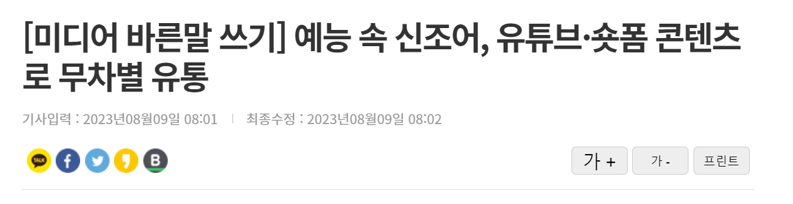
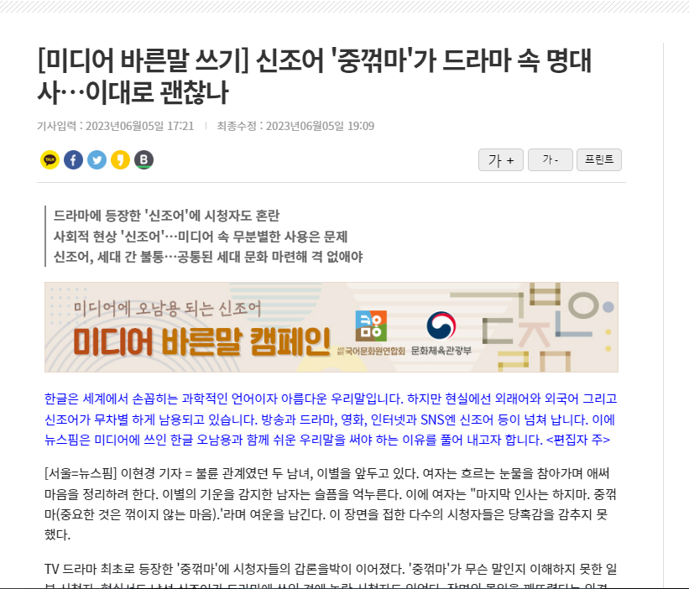
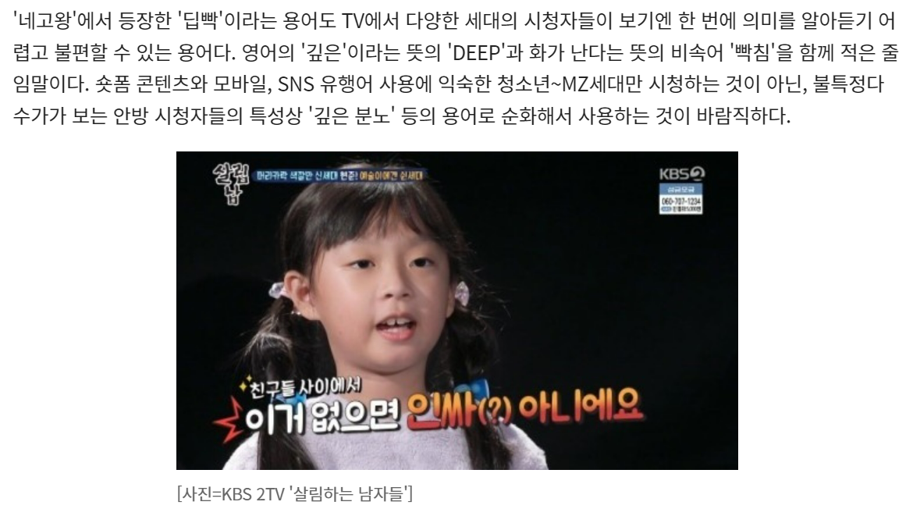
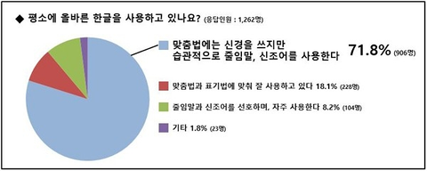
제작배경 및 필요성
세대 간 불통의 원인, ‘신조어’
신조어 발달
SNS와 디지털 커뮤니케이션으로 신조어가 쉽게 만들어지고 퍼져나가는 경향
세대 및 그룹 특정
신조어는 특정 세대나 그룹에서 주로 사용되어 커뮤니케이션 장벽 형성 가능
업데이트 어려움
신조어는 자주 변하고 업데이트되어 따라가기 어려운 특성.
.
공통된 세대 문화 마련 필요성 대두
신조어 번역기
다양한 세대간 소통을 도와주고, 신조어에 대한 이해를 쉽게 도와주는 서비스
기술 익숙하지 않은 사용자
고령자 및 소셜 미디어에 미숙한 사람들이 신조어 이해에 도움
기업 및 광고 업계 활용
고객과의 효과적인 커뮤니케이션을 위해 이 서비스 활용 가능하며, 원활한 소통 향상 기대됨
Notes:
제작 배경 및 필요성입니다 최근, SNS와 디지털 커뮤니케이션의 발달로 신조어의 확산이 빠르게 이루어지고 있습니다. 이로 인해 특정 세대나 그룹에서의 커뮤니케이션 장벽이 생겨나, 세대 간 불통의 원인이 되고 있습니다. 저희는 이를 해결하고, 고령자나 소셜 미디어에 익숙하지 않은 사용자들도 신조어를 쉽게 이해하고 사용할 수 있도록 도와주는 서비스의 필요성을 느끼게 되어 서비스를 개발하게 되었습니다.

Slide 6
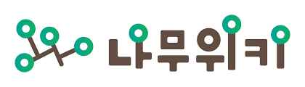



데이터 수집 및 분석 과정
데이터 수집 (Web Site)
데이터 수집 과정 (Web Scraping)
타겟 웹사이트 선별
✔
원하는 데이터를 얻기 위해 분석할 대상 웹사이트를 선별
블로그, 소셜 미디어, 포럼 등의 웹사이트를 선택
Web Scraping 도구 선택
✔
Beautiful Soup, Requests, Selenium 등의 Web Scraping
도구를 선택
웹 페이지 접속 및 데이터 추출
✔
웹 페이지의 HTML 구조를 파악하고 필요한 정보를 추출
원하는 데이터가 어떤 태그와 속성에 있는지 확인
데이터 저장
✔
추출한 데이터를 원하는 형식으로 가공하여 저장
CSV 파일에 저장 후 Pandas 라이브러리를 이용하여
Data Frame 생성
Notes:
다음은 데이터 수집 및 분석과정입니다 웹 스크래핑 기술을 활용하여 데이터를 수집하였습니다. 타겟 웹사이트로는 나무위키, 인스타그램, 블로그, 위키피디아 등 신조어 사용이 활발한 사이트를 중심으로 선정했고, 크롤링 도구를 사용하여 웹스크래핑을 진행한 후, 수집한 데이터를 CSV 파일로 저장하고, 이를 데이터 프레임으로 변환하여 사용하였습니다.

Slide 7
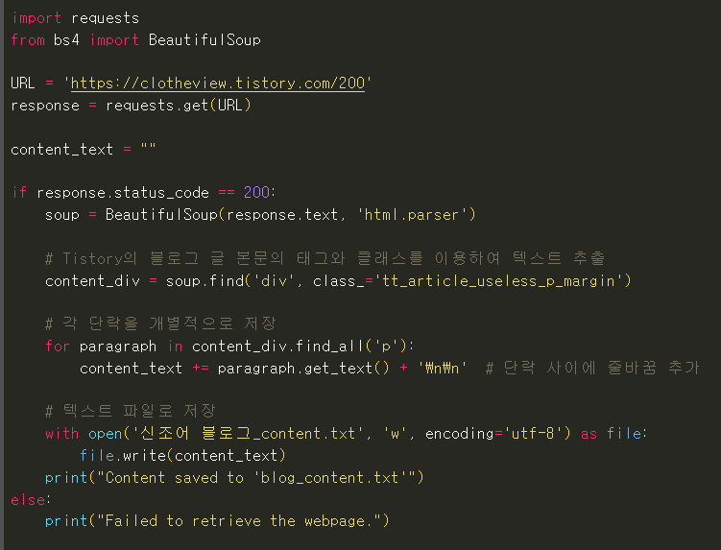
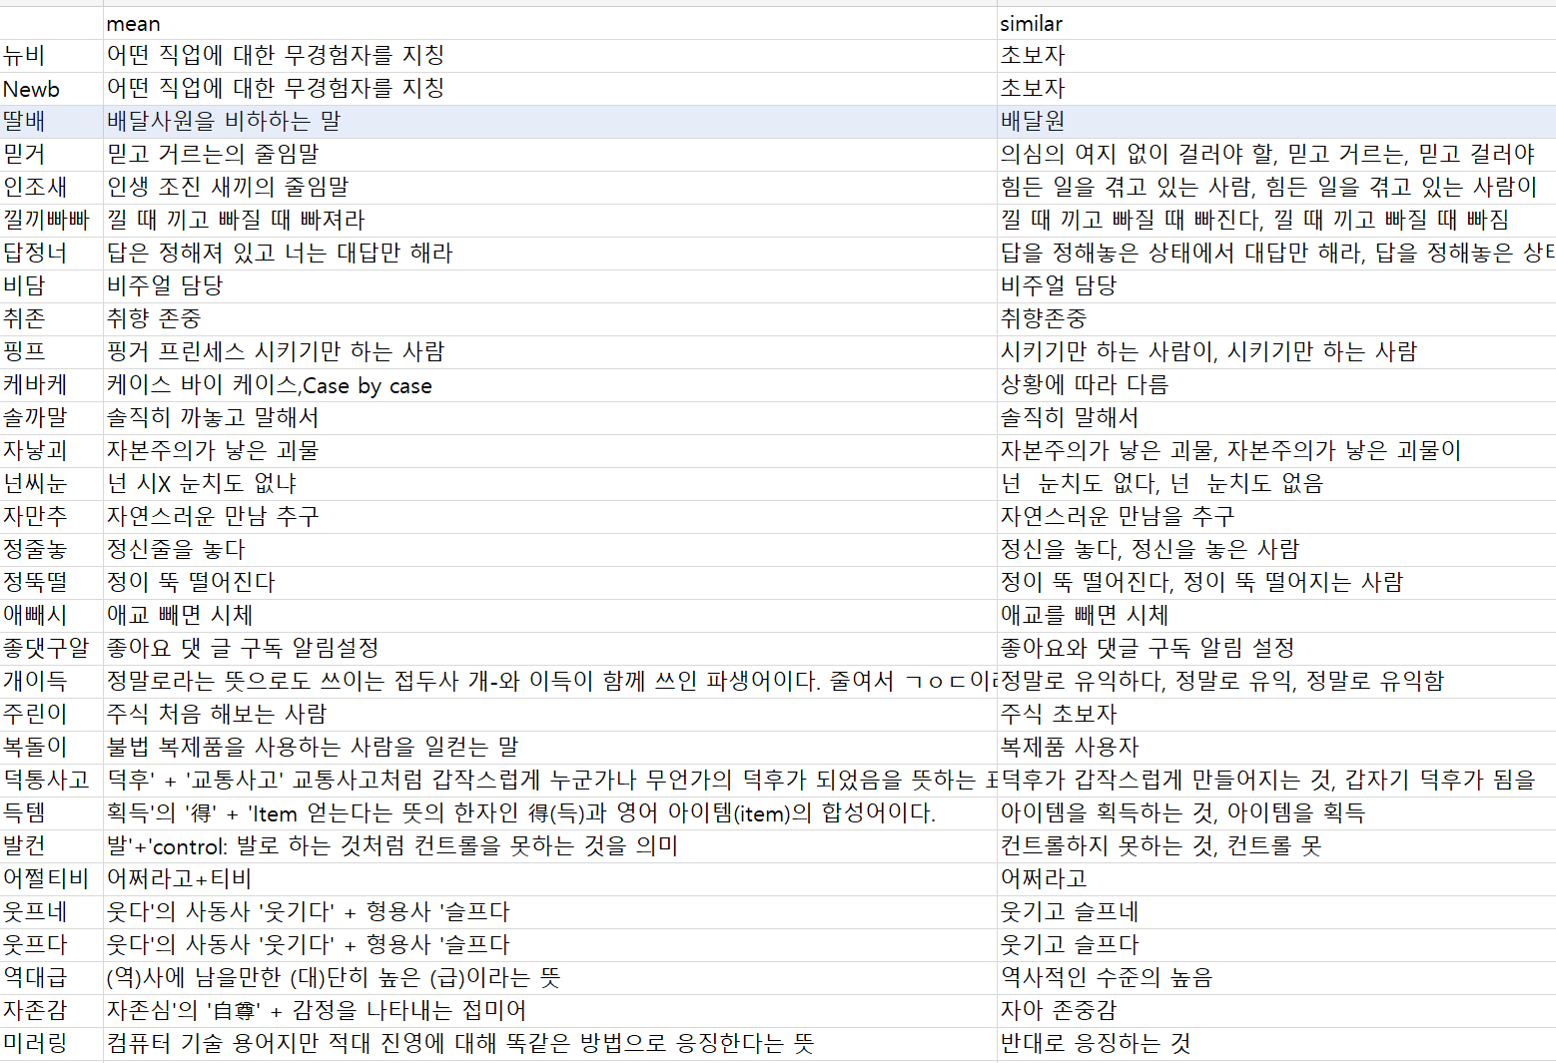
Web Scraping 과정
Notes:
위 코드를 통해 웹스크래핑 할 링크를 입력후, 신조어 데이터 텍스트 파일로 저장후에 CSV파일로 변형하여 데이터를 저장합니다

Slide 8
C
hat Bot
NEW WORD
02. 개발 목표 및 내용
1.
개발 목표
2.
개발 일정
3.
사용 기술
Notes:
두번째 개발 목표 및 내용에 대해 소개해드리겠습니다 개발 목표 및 내용은 개발 목표, 유지보수 방안, 사용 기술, 개발 과정 요약으로 이루어져 있습니다.

Slide 9
개발 목표
Ｃｈａｔ Ｂｏｔ
신조어를 이해하고
일반적 단어 또는 표현
대체 및 번역 기능
신조어 업데이트를 주기적으로 반영
변화에 능동적 대응
이해하기 쉽도록 신조어의 적절한 단어 예시 제공
신조어 번역을 통해
세대간 언어적 격차를 해소하는 역할
Notes:
저희의 개발 목표는 신조어를 정확하게 이해하고, 일반적인 단어나 표현으로 대체 및 번역하는 서비스 제공하여 사용자의 이해를 돕기 위한 적절한 단어 예시를 제공하는 것 입니다. 또한 신조어 업데이트를 주기적으로 반영하여, 변화에 능동적 대응을 통해 언어적 격차를 해소하는 역할을 목표로 두고있습니다

Slide 10
DMZ 개발 일정
DMZ SCHEDULE 2023년 7월
SUN | MON | TUE | WED | THR | FRI | SAT
9 | 10 | 11 | 12 | 13 | 14 | 15
16 | 17 | 18 | 19 | 20 | 21 | 22
23 | 24 | 25 | 26 | 27 | 28 | 29
31 | 1 | 2 | 3 | 4 | 5 | 6
7 | 8 | 9 | 10
챗봇 서비스 기획
웹 스크래핑 및 DB 구축
웹 스크래핑 및 DB 구축
모델 구성 및 웹페이지 구성
수정 및 보완
Front Back Connect 및 DB 수정
수정 및 보완
PT
Front Back Connect 및 DB 수정
Notes:
개발일정을 설명드리겠습니다 먼저 약 3주정도의 기간으로 프로젝트가 진행되었으며, 기획은 사흘간 진행되었고, 그 뒤, 열흘간 웹스크래핑을 통해 신조어 데이터베이스를 구축한 뒤, 일주일간 모델 구성 및 웹 페이지 구성을 진행한 후, 현재까지 지속적인 신조어 업데이트를 진행하고 있습니다가장 중요한 데이터 수집 부분에서 시간이 많이 소요되었습니다.

Slide 11
사용 기술
언어모델(Language Model)
BERT 모델
GPT 모델
전이 학습(Transfer learning, TL)
자연어 처리(natural language processing)
사전 훈련된 모델
개체명 인식(Named Entity Recognition, NER)
품사 태깅 (Part-of-Speech Tagging, POS)
Notes:
사용 기술입니다 저희가 사용한 모델은 BERT 모델 , gpt 3.5 모델입니다. 전이학습으로는 사전 훈련된 모델인 KLUE/BERT를 사용하였고, 자연어 처리에서는 개체명 인식을 통해 문장 내 신조어를 파악하고, 자연스러운 문장을 위해 품사 태깅을 사용하였습니다.

Slide 12
C
hat Bot
NEW WORD
03. Logic Flow
1.
Logic 및 코드 설명
2.
BERT 모델의 한계와 GPT 모델 사용
3.
서비스 활용 기대효과
Notes:
여기까지가 제가 준비한 내용이고 다음 부분부터 저희 프로젝트 서승수팀원이 진행하겠습니다
12//
다음 3번 로직플로우와 시연을 발표하게 된 서승수입니다.
발표 시작하겠습니다.
먼저 3번 로직플로우에서는 로직 및 코드를 설명드리고
그에 따른 BERT 모델의 한계와 GPT 모델의 사용이유를 말씀드리겠습니다.
그 다음 서비스 활용 기대효과를 말씀드리겠습니다.

Slide 13
Logic
공통
자연스러운
문장 평가
MASK 생성
단어 예측
공통
공통
BERT
BERT
Input
문장 입력
신조어를
유사어로 치환
공통
자연스러운
문장 평가
GPT 모델을
통한 증강
증강된 문장과
자연스러운 문장을 비교
BERT
GPT
BERT
Notes:
13//
먼저 저희가 이번 프로젝트를 진행하며 만들 로직 플로우 입니다.
공통적으로 활용되는 부분과 이후 두 가지 모델을 사용하며 로직이 바뀌는 부분으로 나뉩니다.
먼저 BERT 모델로 문맥을 자연스럽게 처리하기 위해 MASK 생성과 그에 따른 예측을 통해 문맥을 수정하는 로직 1번과
GPT 모델로 증강시켜 문맥에 맞는 자연스러운 문장을 생성하는 로직 2번으로 나누어 집니다.
이후 예시를 통해 결과를 보여드리며 로직에 대해 설명드리겠습니다.

Slide 14
공통
Input
문장 입력
input Sentence
너 자낳괴지?
Notes:
지금 소개하는 로직은 공통으로 사용되는 로직이며,
BERT 모델을 통한 MASK 생성과 예측을 통한 문맥 수정을 하는 MASK로직으로 예시와 함께 설명드리겠습니다.
먼저 INPUT으로 문장을 입력 받습니다.
너 자낳괴지? 라는 문장을 입력하게 되면

Slide 15
공통
input Sentence
너 자낳괴지?
신조어를
유사어로 치환
Replace Sentence
너 자본주의가 낳은 괴물지?
Notes:
DB에서 해당 신조어를 캐치하고 유사어로 치환하게 됩니다. 너 자낳괴지? 라는 문장에서는
자낳괴라는 신조어를 캐치하고 이를 너 자본주의가 낳은 괴물지? 라는 문장으로 바뀌게 됩니다.
이때 치환된 유사어와 기존 문장간의 조사나 일부 단어들이 맞지 않아 어색한 문장으로 반환됩니다.

Slide 16
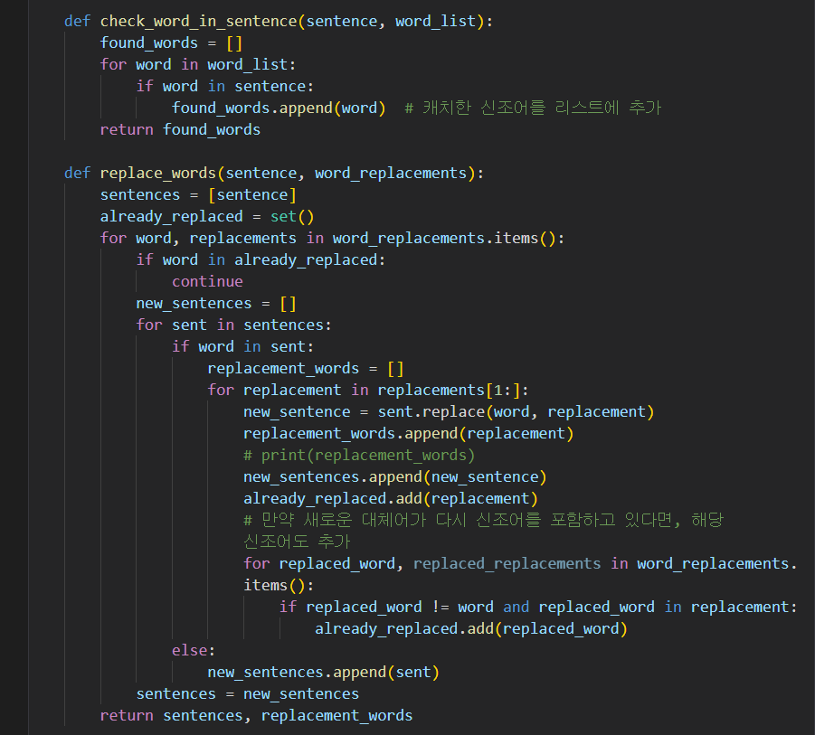
치환(공통)
신조어 검출 및 문장 내 단어 치환 함수
두 개의 함수는 주어진 문장 내에서 신조어를 검출하고 해당 단어를 치환하여 새로운 문장을 생성하는 기능
"check_word_in_sentence" 함수는 주어진 문장과 신조어 목록을 비교하여 문장 내에서 발견한 신조어를 리스트로 반환
"replace_words" 함수는 문장과 신조어에 대한 사전 정보를 활용하여 해당 신조어를 유사어로 치환하고, 여러 치환 단어가 만들어지는 경우 모든 가능한 문장을 생성
이를 통해 신조어 검출 및 치환 작업을 효율적으로 수행하여 원하는 텍스트 변환 작업을 수행
Notes:
이후 작업을 보기 전에 먼저 공통 부분에 사용된 코드와 함께 다시 한번 설명드리겠습니다.
먼저 공통적인 작업에서 "문장 내 신조어 검출"과 "해당 단어를 유사어로 치환"하게 됩니다.
유사어가 여러 개 있다면 모든 유사어로 교체가 되어 반환합니다.

Slide 17
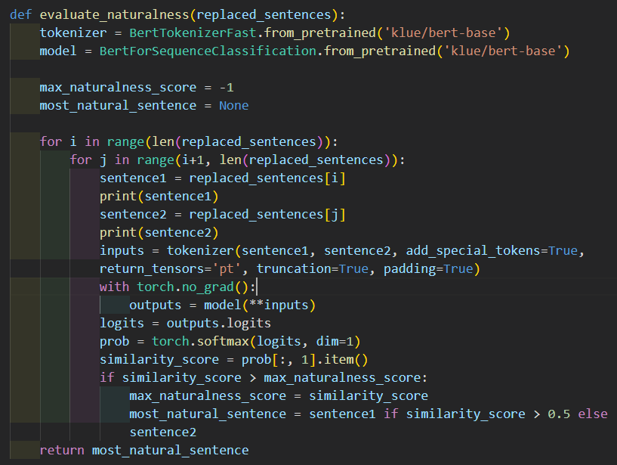
평가(공통)
BERT를 활용한 문장 자연성 평가
주어진 치환된 문장들 중에서 문장의 자연성을 평가 하고 가장 자연스러운 문장을 선택
"evaluate_naturalness" 함수는 “klue/bert-base” 사전 훈련된 BERT 모델을 사용하여 문장 간 유사도를 측정합니다.
주어진 치환된 문장들을 순회하며 문장 쌍의 유사도를 측정하고 가장 자연스러운 문장을 선택하여 반환
이를 통해 자연스러운 문장을 선택하는 과정을 자동화하고
변환 작업 결과의 자연성을 평가
Notes:
다음은 공통 작업에서 사용하는 자연성 평가 함수입니다.
위 코드는 치환된 문장들 중에서 문장의 자연성을 평가하고 자연스러운 문장을 선택합니다.
여기서는 klue/bert-base, 사전학습된 bert 모델로 평가하며 치환된 문장들간의 유사도를 측정하고
자연스러운 문장을 선택하여 반환합니다.

Slide 18
MASK
Replace Sentence
너 자본주의가 낳은 괴물지?
치환된 문장에
MASK 생성
Replace Mask
너 자본주의가 낳은 괴물<mask>?
Notes:
다음은 MASK 생성입니다.
유사어로 치환된 문장에서 <MASK>를 생성합니다.
마스크를 생성하는 위치는 문맥의 자연스러움을 해치는 부분이 유사어로 치환된 뒤의 조사의 어색함이 가장 크다고 생각하여 유사어의 바로 뒤를 선택하여 마스크로 치환하였습니다.

Slide 19
MASK
Replace Mask
너 자본주의가 낳은 괴물<mask>?
예측된 문장
생성
Mask Predict
Bert : 아냐 / 아니야
Xlm : 인지 / 이니
Notes:
다음은 예측된 단어로 문장을 생성합니다.
마스크가 있는 문장을 tokenizer로 형태소를 나누어 인코딩, 예측, 디코딩 과정을 거치게 됩니다.
위 과정에서 Bert For Masked LM, XLM Roberta For Masked LM 모델에서 나온 예측 단어를 통해
문장을 생성합니다.
(Bert For Masked LM :
Bidirectional한 특성 때문에, 문장의 모든 단어를 동시에 고려하는 방식
(XLM Roberta For Masked LM:
XLM-Roberta는 100개 이상의 언어에 대한 큰 데이터셋, 다양한 언어에 대한 NLP 작업에서 XLM-Roberta는 높은 성능을 보여줌, 그리고 직접 모델을 사용한 결과 젤 괜찮았음
albert, kobert 등 모두 사용함)

Slide 20
공통
Predicted Sentence
1. 너 자본주의가 낳은 괴물아냐?
2. 너 자본주의가 낳은 괴물아니야?
3. 너 자본주의가 낳은 괴물이지?
4. 너 자본주의가 낳은 괴물이니?
KLUE/BERT 모델을 통한 평가
Output
너 자본주의가 낳은 괴물아니야?
Notes:
다음은 공통으로 사용되는 부분의 평가 입니다.
평가에서는 klue/bert로 사전 학습된 모델을 사용하였으며
단어를 예측하여 생성된 문장 중 가장 자연스러운 문장을 판단하여 반환합니다.

Slide 21
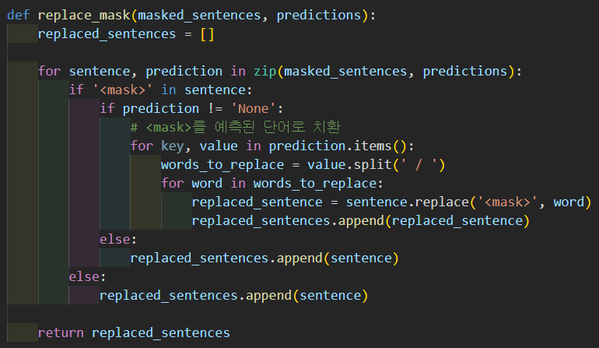
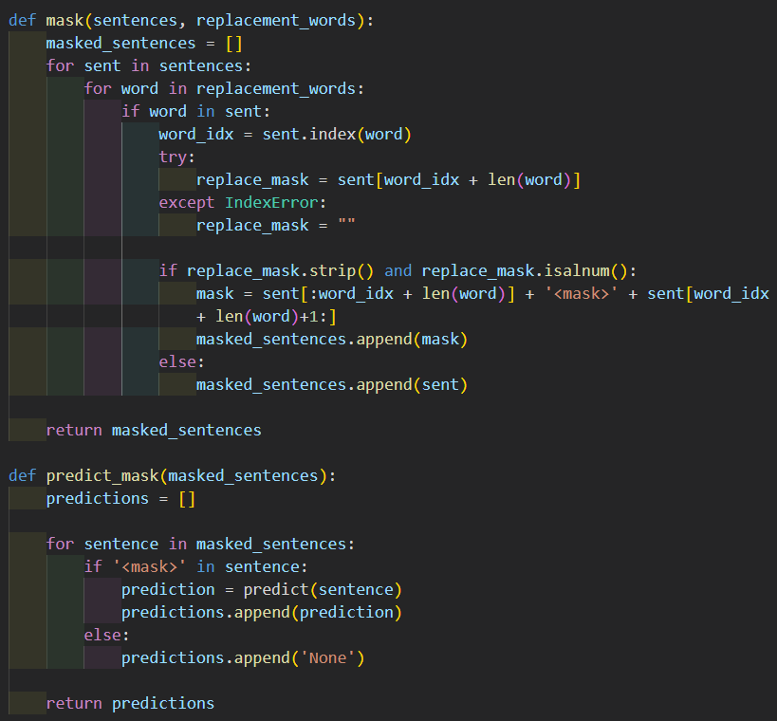
증강(MASK 모델)
신조어 마스킹과 BERT 기반 예측을 활용한 문장 변환
1. 문장 내 대체어 위치 마스킹
"mask" 함수는 주어진 문장 내에서 단어 위치를 찾아 마스킹 처리
대체어 다음의 알파벳이나 숫자가 아닌 문자에는 마스킹을 적용 X
2. BERT 마스킹 예측 및 단어 대체
"replace_mask" 함수는 예측된 결과를 활용하여 '<mask>‘를
예측된 단어로 대체하며, 예측 결과가 None인 경우 원래 문장을 유지
"predict_mask" 함수는 마스킹된 문장들의 '<mask>' 토큰을
BERT 기반의 "predict" 함수를 사용하여 예측
이를 통해 BERT의 예측 결과를 활용하여 문장 내 단어를 자동으로 대체하고
변환 작업을 수행하여 신조어 변환에 자연스러움과 정확성 제공
Notes:
코드와 함께 다시 요약하면
BERT 기반 예측을 활용한 문장 변환 기능을 담당하는 MASK, Predict_mask 입니다.
Mask 함수는 문장 내에서 대체해야 할 위치를 찾아 마스킹 처리를 하며
알파벳이나 숫자, 공백 등 문자가 아닌 부분에는 마스킹을 적용하지 않게 됩니다.
그 다음 predict_mask 함수는 마스킹된 문장들의 mask 토큰을 predict 함수를 사용하여 예측하고
만약 마스킹 적용이 안된 문장은 None으로 반환하게 됩니다.
이를 통해 신조어 변환에 자연스러움과 정확성을 제공하게 됩니다.

Slide 22
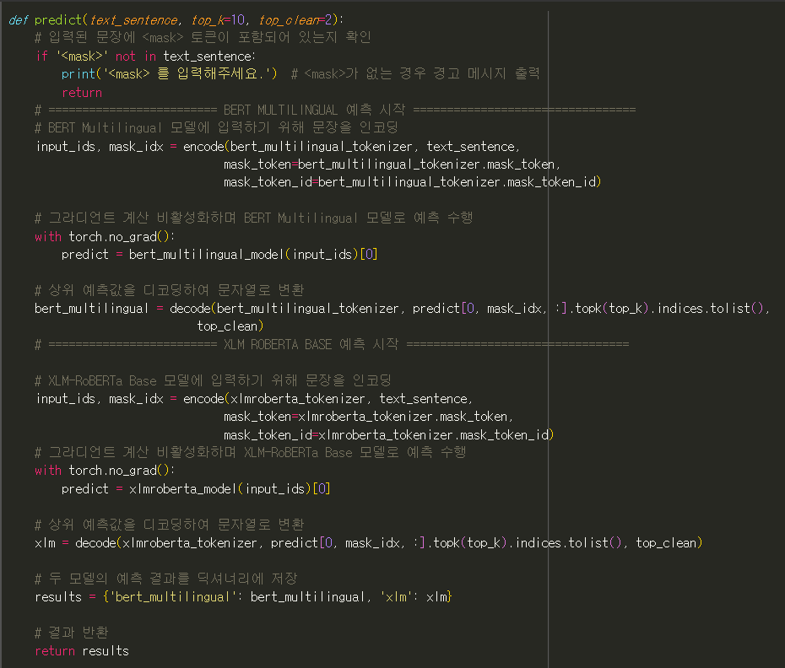
예측
(BERT Multilingual, XLM-RoBERTa Base)
<mask> 토큰의 예측 값 제공
<mask> 토큰의 가능한 예측 값을 두 가지 모델을 통해 제공
BERT Multilingual, XLM-RoBERTa Base를 사용
“encode” 함수를 사용하여 문장을 BERT Multilingual, XLM-RoBERTa 모델에 맞게 토큰화 한뒤 인코딩 진행
MASK 토큰을 예측
“decode” 함수를 사용하여 단어나 문자열 표현으로 반환

Slide 23
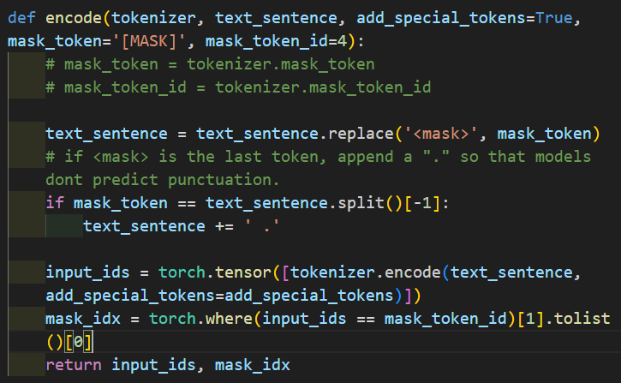
인코딩(MASK 모델)
텍스트 인코딩
다국어 BERT와 XLM-RoBERTa 모델을 활용하여 텍스트를 인코딩하는 "encode" 함수
텍스트 문장을 토큰화 하고, 인코딩된 토큰 ID와 마스크 토큰의 위치를 반환
'<mask>’는 주어진 마스크 토큰으로 대체되며,
만약 마스크 토큰이 문장의 끝에 위치한다면 마침표를 추가하여 모델이 문장 종료를 인식
함수를 통해 텍스트 문장을 모델에 입력 가능한 형태로 변환

Slide 24
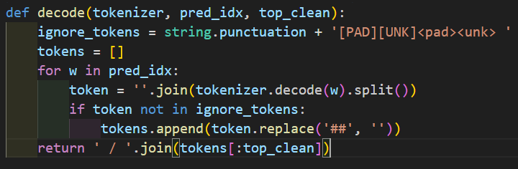
디코딩(MASK 모델)
텍스트 디코딩
디코딩 과정에서 불필요한 토큰을 제거(special token)
정제된 텍스트를 반환하는 "decode" 함수
예측된 토큰 인덱스를 활용하여 디코딩한 결과를 정제
불필요한 구두점 및 특수 토큰을 제거하고, "##" 접두사를 공백으로 변환하여 단어를 복원하여 반환
최종적으로 상위 N개의 정제된 토큰을 연결하여 반환 하고, 의미 있는 문장 형태로 변환
모델의 예측 결과를 읽기 쉽고 의미 있는 문장으로 변환

Slide 25
공통
Input
문장 입력
input Sentence
바퀴벌레는 극혐이다
Notes:
다음은 GPT 모델을 통한 신조어 번역을 예시와 함께 보여드리겠습니다.
바퀴벌레는 극혐이다 라는 문장을 입력합니다.
bert 모델과 같이 공통 작업 부분인 입력과 치환, 평가 로직을 적용합니다.

Slide 26
공통
input Sentence
바퀴벌레는 극혐이다
신조어를
유사어로 치환
Replace Sentence
바퀴벌레는 극도로 혐오하다이다
바퀴벌레는 극도록 혐오이다
바퀴벌레는 극도로 혐오스럽다이다
Notes:
극혐은 유사어로 극도로 혐오하다, 극도록 혐오, 극도로 혐오스럽다 로 DB에 저장되어 있으며
극혐과 치환되어 문장에 적용됩니다.

Slide 27
공통
Replace Sentence
바퀴벌레는 극도로 혐오하다이다
바퀴벌레는 극도록 혐오이다
바퀴벌레는 극도로 혐오스럽다이다
KLUE/BERT 모델을 통한 평가
Natural Sentence
바퀴벌레는 극도로 혐오하다이다
Notes:
그 다음 공통으로 사용되는 평가 로직입니다.
유사어로 치환되고 이를 평가하여 자연스러운 문장을 선택합니다.

Slide 28
GPT
Natural Sentence
바퀴벌레는 극도로 혐오하다이다
GPT 모델을 통한
증강
Improve Sentence
바퀴벌레에 대한 혐오는 매우 강하다
Notes:
다음은 GPT API를 사용하여 증강을 통해 문맥에 맞게 증강되어 반환되게 됩니다.

Slide 29
GPT
Natural Sentence
바퀴벌레는 극도로 혐오하다이다
Naturalness Sentence
vs
Improve Sentence
Improve Sentence
바퀴벌레에 대한 혐오는 매우 강하다
Output
바퀴벌레에 대한 혐오는 매우 강하다
Notes:
마지막으로 다시 자연스러운 문장과 증강되어 나온 문장을 비교하여 문맥에 맞으며
가장 자연스러운 문장으로 반환하여 이용자에게 보여지게 됩니다.

Slide 30
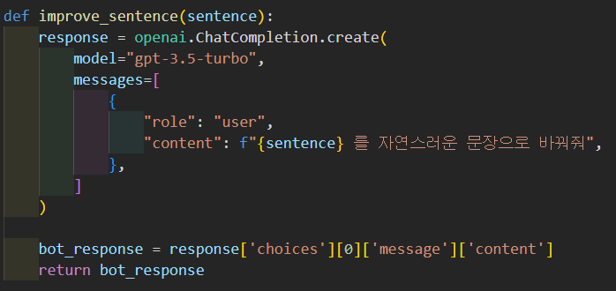
증강(GPT 모델)
신조어 검출 및 문장 내 단어 치환 함수
주어진 문장을 개선하여 자연스러운 문장으로 변환
"improve_sentence" 함수는 OpenAI의 GPT-3.5 Turbo 모델을 활용하여 입력 문장을 바탕으로 사용자 역할의 메시지를 생성하여 모델 응답을 받아 자연스러운 문장으로 개선
API 호출을 통해 문장을 개선하는 작업을 수행하며 변환된 결과를 반환
사용자의 입력 문장을 더 자연스럽고 표현력 있는 형태로 개선
Notes:
코드를 통해 다시 요약하면
OPEN AI의 GPT3.5-Turbo 모델을 활용하여 문장을 증강하며 원 문장과 비교하여 더 자연스럽고 표현력 있는 형태로 개선할 수 있습니다.

Slide 31
Bert 모델의 한계와 GPT 모델 사용 이유
KLUE/BERT모델 사용이유
01
모두의 말뭉치, CC-100-Kor, 나무위키, 뉴스, 청원 등 문서에서 추출한 63GB의 데이터 학습되어 신조어 번역 챗봇 데이터와 적합
BERT모델의 한계점
02
BERT는 주어진 텍스트의 문맥을 이해하는 능력이 뛰어난 것으로 알려져 있지만, 여전히 사람처럼 심도 있는 의미 이해나 추론능력에는 한계가 있습니다.
GPT모델 사용
GPT 모델은 좀 더 좋은 생성 모델 기능을 제공합니다. GPT는 문장 생성 등의 태스크에 특히 강점을 보이며, 순차적인 정보를 처리하는 데 능하여 BERT모델의 한계점을 보완할 수 있어 GPT모델을 사용했습니다
03
Notes:
위 로직을 수행하며
Bert 모델의 한계와 GPT 모델을 사용한 이유를 말씀드리겠습니다.
첫번째로 KLUE/BERT 모델을 사용한 이유는
모두의 말뭉치, cc100kor, 나무위키, 뉴스, 청원 등 63 GB의 데이터로 학습되어 챗봇 데이터와 적합하다고 판단하였습니다.
두 번재로 BERT 모델에서 주어진 텍스트의 문맥을 이해하는 능력이 뛰어나지만 심도 있는 의미 이해나 추론 능력에는 한계가 있었습니다.
그렇기 때문에 세 번째 GPT 모델을 사용하였습니다.
GPT는 문장 생성 등의 업무에 특히 강점을 보이기 때문에 BERT 모델의 한계점을 보완할 수 있어 GPT 모델을 사용하게 되었습니다.

Slide 32
서비스 활용 기대효과
기대효과1: 세대 간 원활한 소통
원활한 소통
신조어와 줄임 말을 사용하는 젊은 세대와 그렇지 않은 세대 간의 소통을 원활하게 돕습니다. 어려운 신조어를 이해하고 해석함으로써 대화의 장벽을 줄여주며, 더욱 원활한 소통이 가능해집니다.
기대효과2: 사회 현상 파악 및 분석
언어적 동향 파악
특정 신조어의 유행을 추적하고 분석함으로써 특정 사회 현상의 동향을 파악할 수 있습니다. 이를 통해 문화적인 변화와 트렌드를 이해하는 데 도움을 줄 수 있습니다.
기대효과3: 세대 간 이해 증진
세대 간 이해 증진
신조어와 줄임 말을 이해하는 데 어려움을 겪는 사람들이 이를 해석해주는 챗봇을 통해 서로의 언어와 문화를 더 잘 이해하게 되며, 세대 간의 갈등을 줄일 수 있습니다.
기대효과4: 소통의 확장
소통 확장
신조어 해석 챗봇을 통해 언어적 장벽을 극복하고 더 다양한 사람들과 소통이 가능해집니다. 이는 사회와 개인 간의 관계 개선을 도모할 수 있습니다.
Notes:
위 모델들을 이용한 서비스 활용 기대 효과에 대해 말씀드리겠습니다.
기대효과 첫 번째로는 원활한 소통으로 신조어를 사용하는 젊은 세대와 그렇지 않은 세대 간의
소통을 원활하게 돕습니다.
2번째는 사회현상 파악 및 분석입니다.
특정 신조어의 유행을 추적, 분석하여 특정 사회 현상의 동향을 파악할 수 있습니다.
3번째는 세대 간 이해 증진입니다.
각 세대 간 서로의 언어와 문화를 더 잘 이해하게 되며, 세대 간의 갈등을 줄일 수 있습니다.
4번째로 소통의 확장입니다.
신조어 번역 챗봇을 통해 언어적 장벽을 극복하고 더 다양한 사람들과 소통이 가능해집니다.

Slide 33
C
hat Bot
NEW WORD
04. 서비스 시연
1.
시연
2.
Trouble Shooting
3.
Q&A
4.
개발 환경
Notes:
다음은 서비스 시연을 통해 실제 작동하는 모습을 보여드리겠습니다.
그 다음 시연이 마무리 된 뒤 개발 과정의 트러블 슈팅과 개발환경을 보여드리고
마무리 하겠습니다.

Slide 34
시연 준비중

Slide 35
Trouble shooting
１．1. 치환부분에서 왜 학습을 시키지 않았을까？
２．2. 신조어가 치환 됐을 때 발생하는
어색함 문제는 무엇인가?
３．3. 전체적인 문장의 뜻은 이어가면서 자연스럽게 바꾸는
문제를 해결하기위해 어떤 로직을 구성했는가?
Notes:
35//
팀프로젝트를 진행하며 생긴 트러블 슈팅입니다.
먼저 첫번째로는 치환부분에서 학습을 시키지 않았는가 하는 문제입니다.
처음에는 학습을 통해 신조어를 치환하고 번역 모델을 설정하였으나, 사전학습된 모델에 비해 신조어 데이터가 부족하여
신조어의 반환이 똑바로 이루어 지지 않았습니다
그로인해 로직을 통해 신조어를 치환하고 문장을 매끄럽게 생성할 수 있도록 구조를 개선하였습니다.
두 번째로는 신조어를 유사어로 치환하였을 때, 이는 기존 문장과 조사나 단어가 달라 어색한 문장으로 반환되었습니다.
특히 유사어로 교체된 바로 뒷 부분에서 조사가 달라지는 경우가 많아 이 부분을 언어 모델에서 예측하여 자연스러운 문장을 생성하도록 하였습니다.
마지막으로 조사가 달라지는 것 뿐만 아니라 전체적인 문장의 뜻을 이어가며 자연스럽게 바꾸는 문제를 해결하기 위해서
GPT 모델을 통해 치환된 문장을 증강시켜 자연스러운 문장을 생성하였습니다.
학습 결과를 보고 로직을 변경하여 DB를 통해 치환 작업을 거치고, 언어 모델을 통해 자연스럽게 신조어가 들어간 문장을 일상단어들로 교체하여 신조어 번역 챗봇을 완성하였습니다.

Slide 36

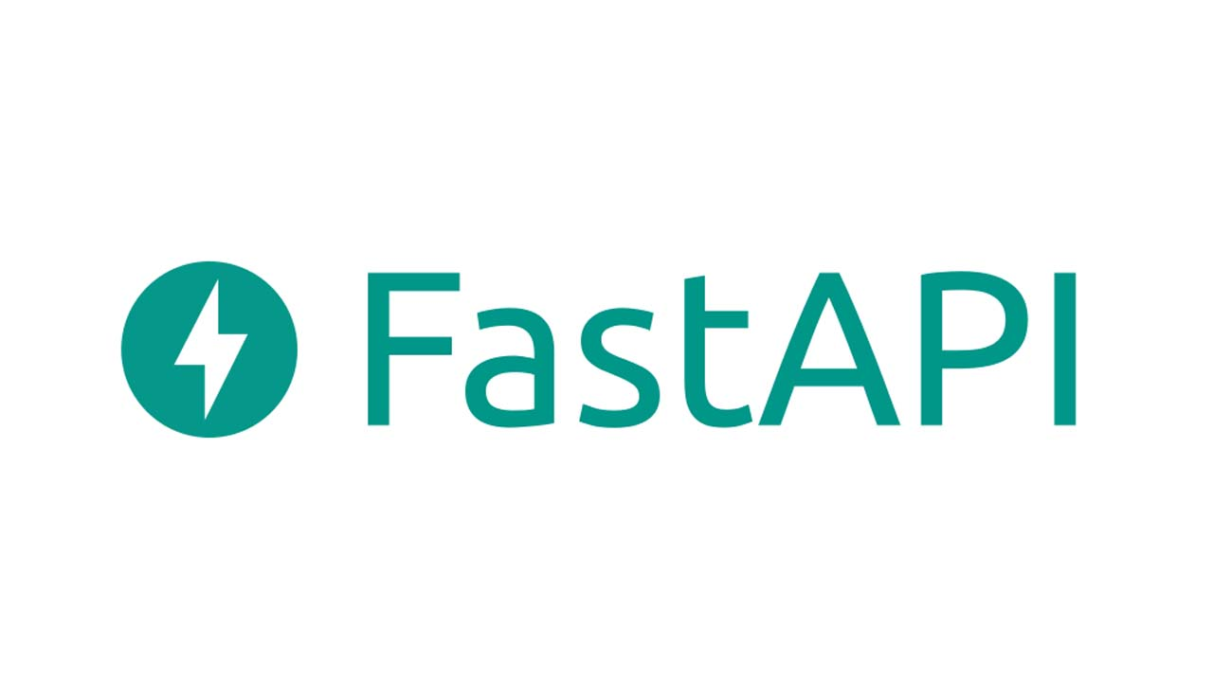
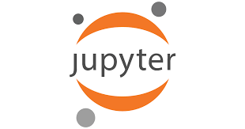
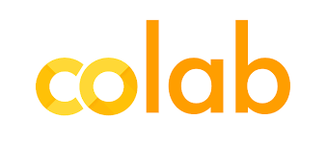
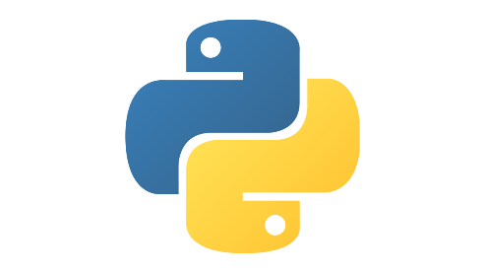



개발 환경
Tool
Jupyter
Notebook
Google
COLAB
Pycharm
FastAPI
Language
Python
HTML
CSS
JavaScript
Notes:
마지막으로 저희가 실제 개발에서 사용한 개발 환경을 소개하며
발표를 마치겠습니다.

Slide 37
QnA

Slide 38
감사합니다

